Slide 1
Báo Cáo Đề Tài Caro
GVHH: ThS. Lê Phi Hùng
SVTH: Nguyễn Thị Kim Thoa 06130076
Nguyễn Gia Trung 06130211
Trương Ngọc Tấn 06146048
Nguyễn Lê Bảo Toàn 06130205

Slide 2
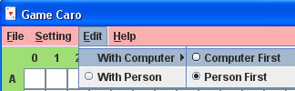
Giới Thiệu Game Caro
Game Caro là game đối kháng 2 người chơi với nhau, trong mỗi lượt đi sẽ chọn một ô trống còn lại trên bàn cờ nếu tạo thành 5 con liên tiếp sẽ chiến thắng(tùy vào luật chơi).
Có hai chế độ chơi:
Chơi với máy
Máy đánh trước
Người chơi với người
Người đánh trước
(mặc định)

Slide 3
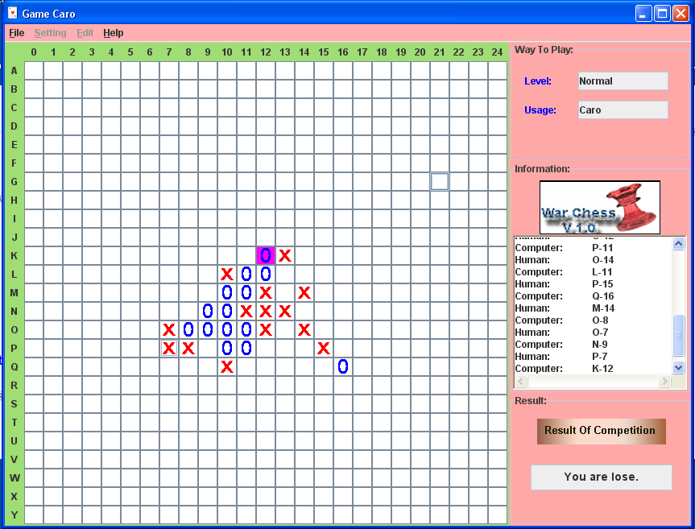
Giao Diện Chính Của Caro
Chọn chế độ chơi
Hiển thị luật đang chơi
Chọn Level và luật chơi
Hiển thị các nước đi
Hiển thị kết quả

Slide 4
Những Thay Đổi Có Thể Xảy Ra
Phương thức tìm đường đi cho máy đánh ở chế độ người với máy: findAPointToPlay(…).
Phương thức kiểm tra thắng thua (luật chơi): isWin(…).
Chế độ chơi(APlayerType).
Giao diện của chương trình.
Dự đoán sẽ có những thay đổi trên nên ta áp dụng các mẫu sau:

Slide 5
Các Mẫu Áp Dụng Trong Chương Trình
Strategy pattern
AbstractFactory pattern
MVC pattern
Singleton áp dụng cho ChessBoard.

Slide 6
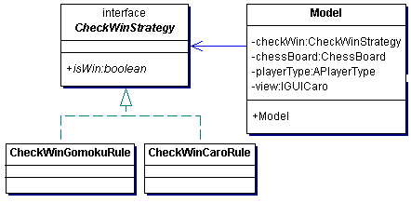
Strategy pattern
Để giải quyết cho vấn đề thay đổi luật chơi tức là thay đổi cách kiểm tra thắng thua.

Slide 7
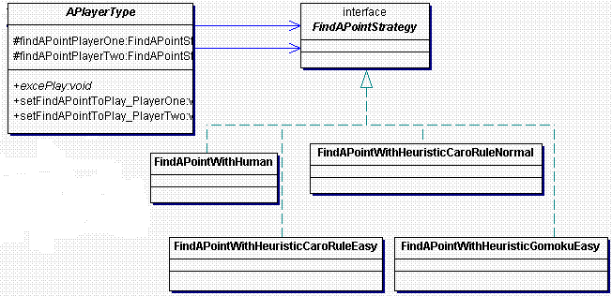
Strategy pattern
Để giải quyết cho vấn đề thay đổi cách tìm đường để máy đánh.

Slide 8
Strategy pattern
Với việc áp dụng mẫu này, khi có sự thay đổi về cách tìm đường đi thì ta chỉ cần khởi tạo một lớp mới hiện thực lại interface FindAPointStrategy, rồi gắn nó vào model bằng phương thức setFindAPoint của Controler.

Slide 9
Strategy pattern
Tương tự, khi có sự thay đổi về luật chơi, ta cũng tạo lớp mới hiện thực lại interface CheckWinStrategy, và gắn vào model bằng phương thức setCheckWin của Controler.

Slide 10
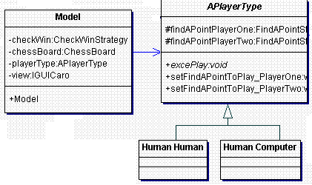
Strategy pattern
Sau này ta có thể thêm chế độ chơi giữa máy với máy.

Slide 11
AbstractFactory Pattern
Ta nhận thấy với mỗi luật chơi ta có một chiến thuật tìm đường đi để máy đánh là khác nhau, vì vậy ta áp dụng mẫu abstractFactory để khởi tạo các đối tượng tương ứng với các luật chơi khác nhau. Đồng thời nó cũng chịu trách nhiệm khởi tạo các đối tượng khác trong chương trình.

Slide 12
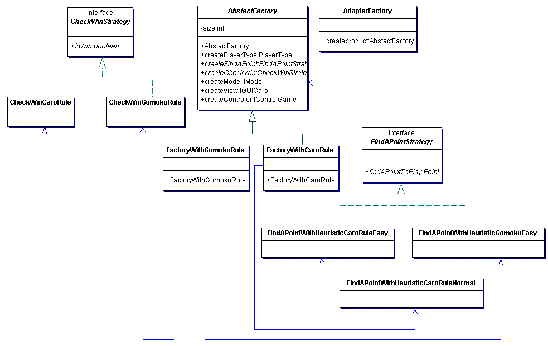
AbstractFactory Pattern

Slide 13
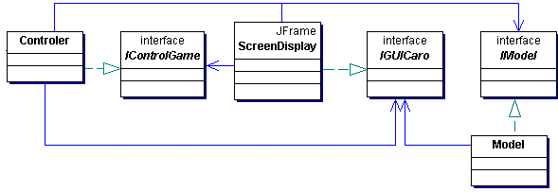
MCV Pattern
Để tách phần model và view ta áp dụng mẫu MVC.

Slide 14
Cấu Trúc Chương Trình Gồm
Gói control
Gói model
Gói view
Gói factory
Và một forder imageCaro trong gói view

Slide 15
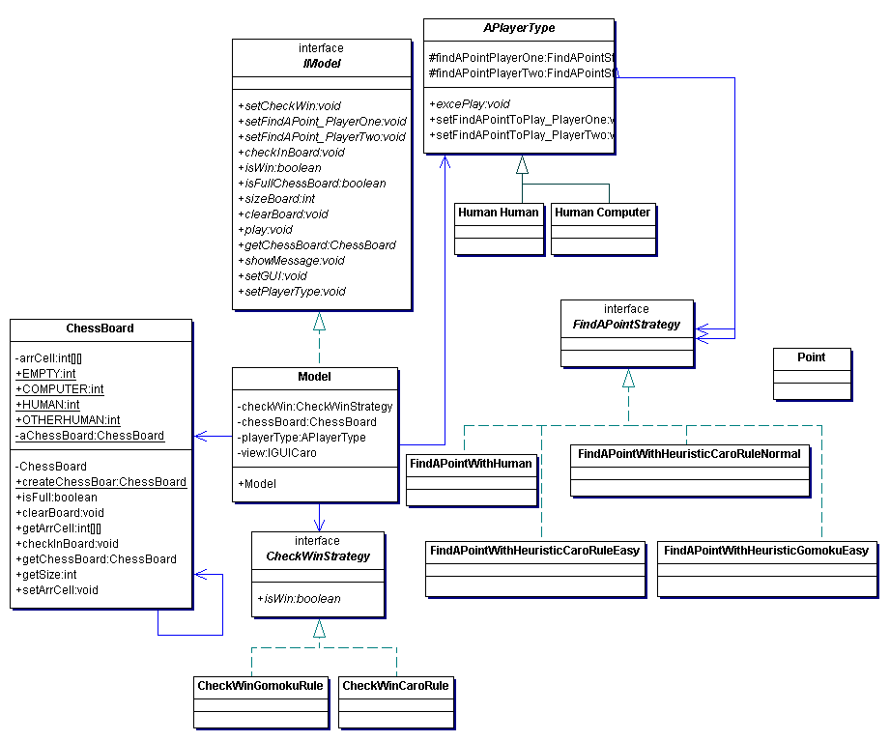
Gói Model

Slide 16
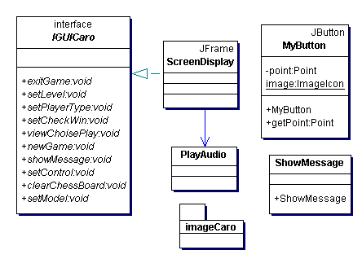
Gói View

Slide 17
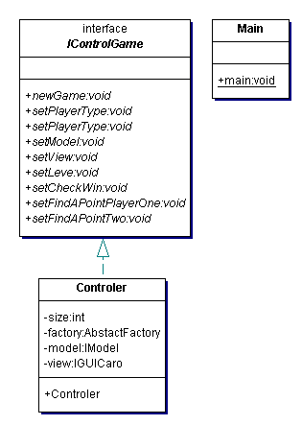
Gói Control

Slide 18
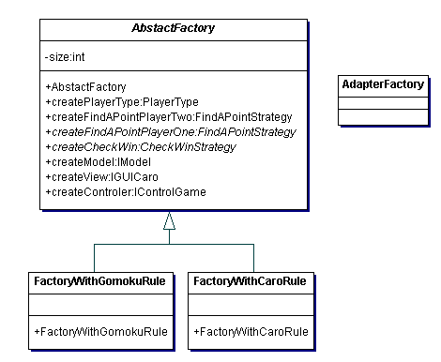
Gói Factory

Slide 19
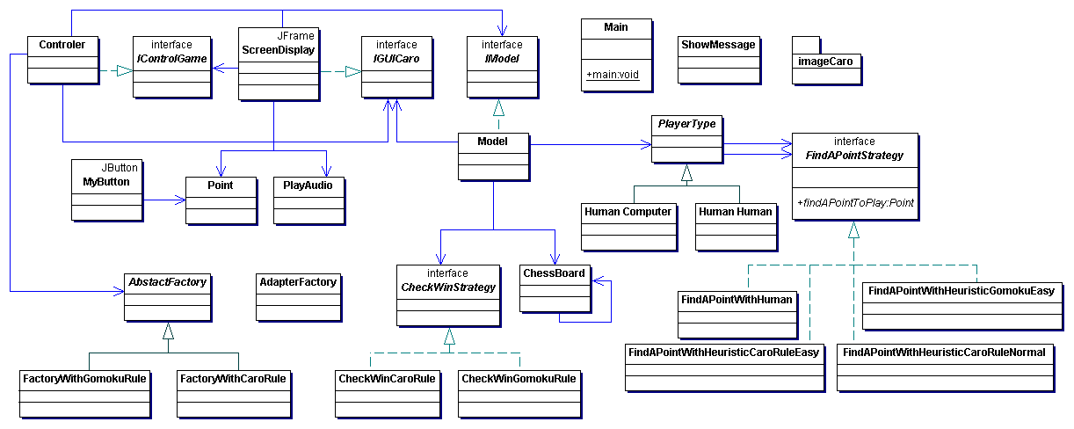
Diagram Caro

Slide 20
Những Hạn Chế
Khả năng tìm nước đi còn yếu.
Giao diện chưa được đẹp.
Còn nhiều thứ chưa phát hiện được …

Slide 21
Mở Rộng
Ta có thể tìm nước đi cho máy đánh hay hơn bằng cách thêm một lớp mới hiện thực lại FindAPointStrategy như đã giới thiệu trước đó.
Tương tự, thêm luật chơi mới.
Muốn thêm chế độ Máy chơi với Máy extends lớp APlayerType.
Để có giao diện đẹp hơn thì viết lớp mới hiện thực lại IGUICaro.

Slide 22

The end!

